Slide 1
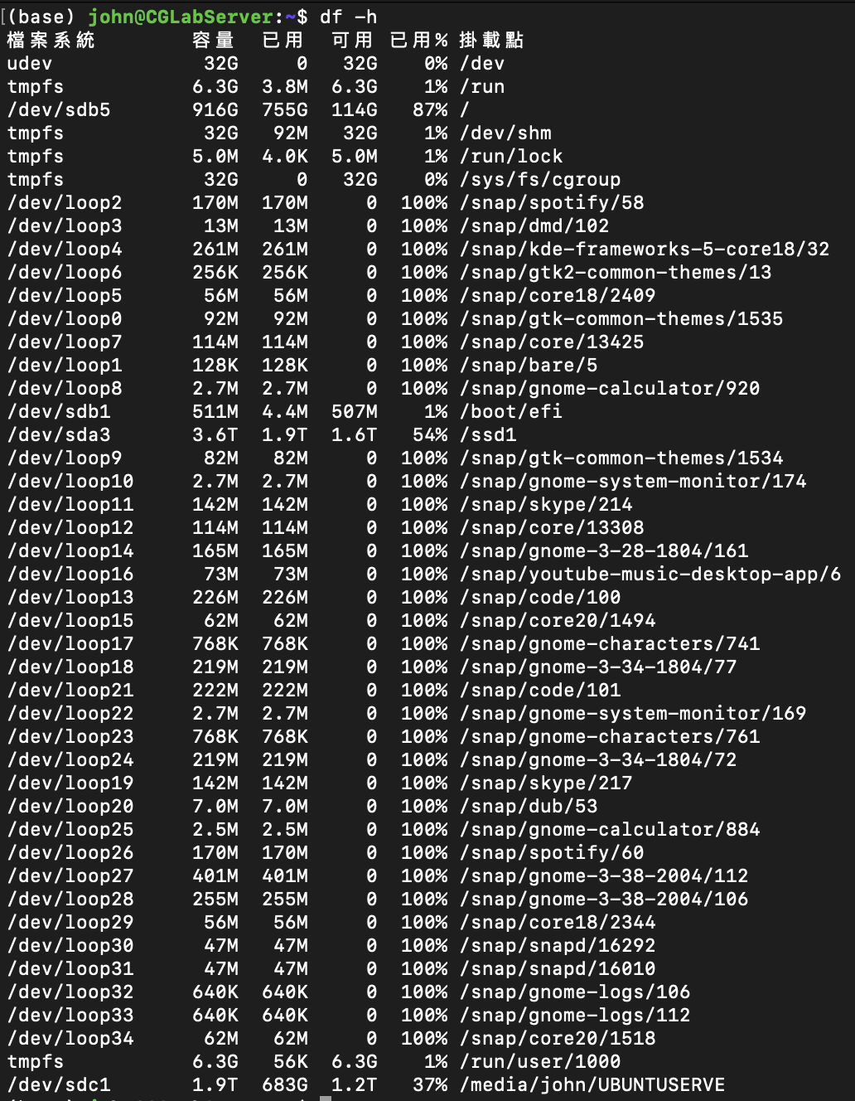
Linux 系統檔案目錄
/dev/sdb5: “/” => home disk
Total 1TB
*請確保主硬碟有大於100GB的空間
*把不常用的檔案丟到ssd1備份
/dev/sda3: ”/ssd1” => ssd1 disk
Total 4TB

Slide 2
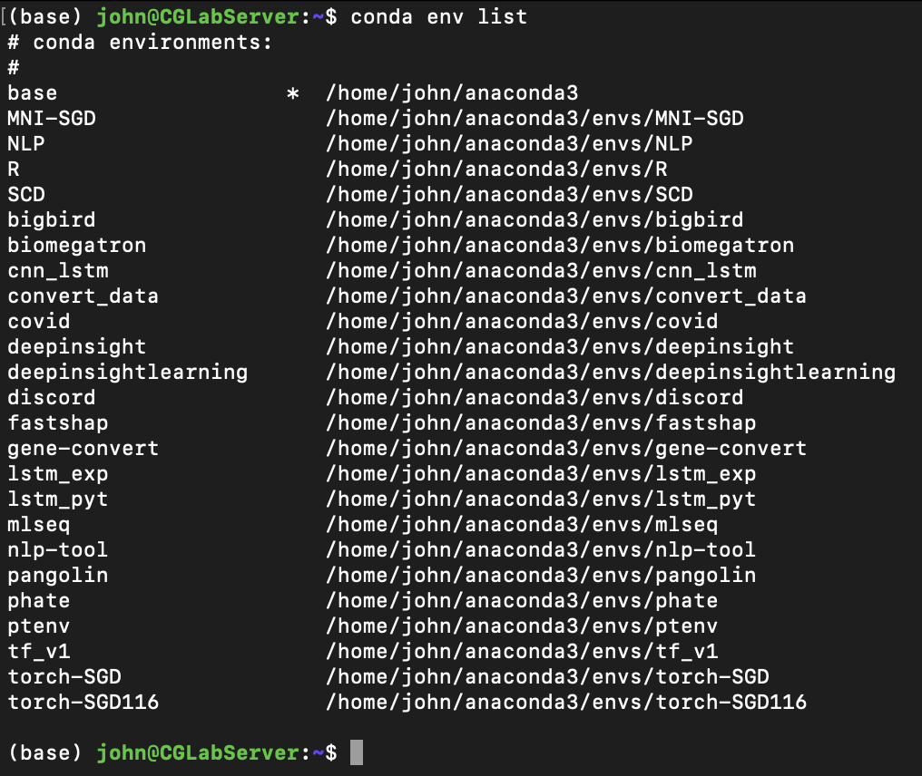
Current Conda Environment

Slide 3
SGD-Net環境注意事項
如遇到需要強制更新環境的情況盡量不要讓tensorflow的版本>2.5.0
測試結果為TF 2.5.0, keras 2.5.0rc0不會出現嚴重錯誤。
------------------------------------------------------------------------------------------------------------------------------------
使用SGD-Net-Plus時盡量在伺服器端使用，詳細可以參考ssh (command ssh, putty ssh)連線。
需要在本地端安裝時請確保python版本不要過新(<=3.8.0)，確保FSL有正確安裝，以及sh檔案內部的路徑指引要對，e.g: /usr/local/fsl/bin/{application_name}。
------------------------------------------------------------------------------------------------------------------------------------
目前SGD-Net-Plus的GUI還在demo階段，需要一些遵循一些規則才可以正常使用：
dicom路徑需要是 Patient Name/ Image Name/ {diom-file-tree.dicom}，以及需要有mprage, dwi資料。
如需要快速輸出資料可以使用SGD-Net-Plut-Atlas command API。

